Slide 1
ФГБОУ ВО
Уфимский Университет Науки и Технологий
Проект «Личный кабинет для магистрантов»
Подготовили:
Кадыров Б.М.
Хусаинов А.С.
Колпашников С.А.
Тюлькин Т.М.

Slide 2
Цели проекта:
Упрощение доступа студентов к необходимым ресурсам и информации.
Повышение уровня вовлеченности студентов в учебный процесс.
Улучшение коммуникации между студентами и преподавателями.

Slide 3
Требования к системе
Функциональные:
1. Управление расписанием: создание и редактирование до 100 расписаний, уведомления студентам с доставкой 90% в течение 5 минут.
2. Доступ к учебным материалам: хранилище для файлов до 50 МБ, не менее 10,000 загружаемых файлов, 500 обменов в день.
3. Отслеживание успеваемости: отображение до 10 оценок за предмет, 100 отчетов о успеваемости, экспорт в PDF и Excel в день.
4. Карьерные возможности: до 2000 ИПР, загрузка резюме до 5 МБ, не менее 1000 документов в месяц.
5. Обратная связь: доступ к формам для 80% студентов, участие 70% в опросах.
Нефункциональные:
1. Производительность: время отклика до 2 секунд при 1000 пользователях, поддержка до 5000 пользователей без снижения производительности.
2. Безопасность: шифрование данных (AES-256), закрытие 99% уязвимостей.
3. Надежность: доступность 99.9% в месяц, резервное копирование ежедневно.
4. Удобство использования: интуитивный интерфейс (доступ к функциям за три клика), адаптивный дизайн.
5. Совместимость: поддержка основных браузеров и операционных систем.

Slide 4
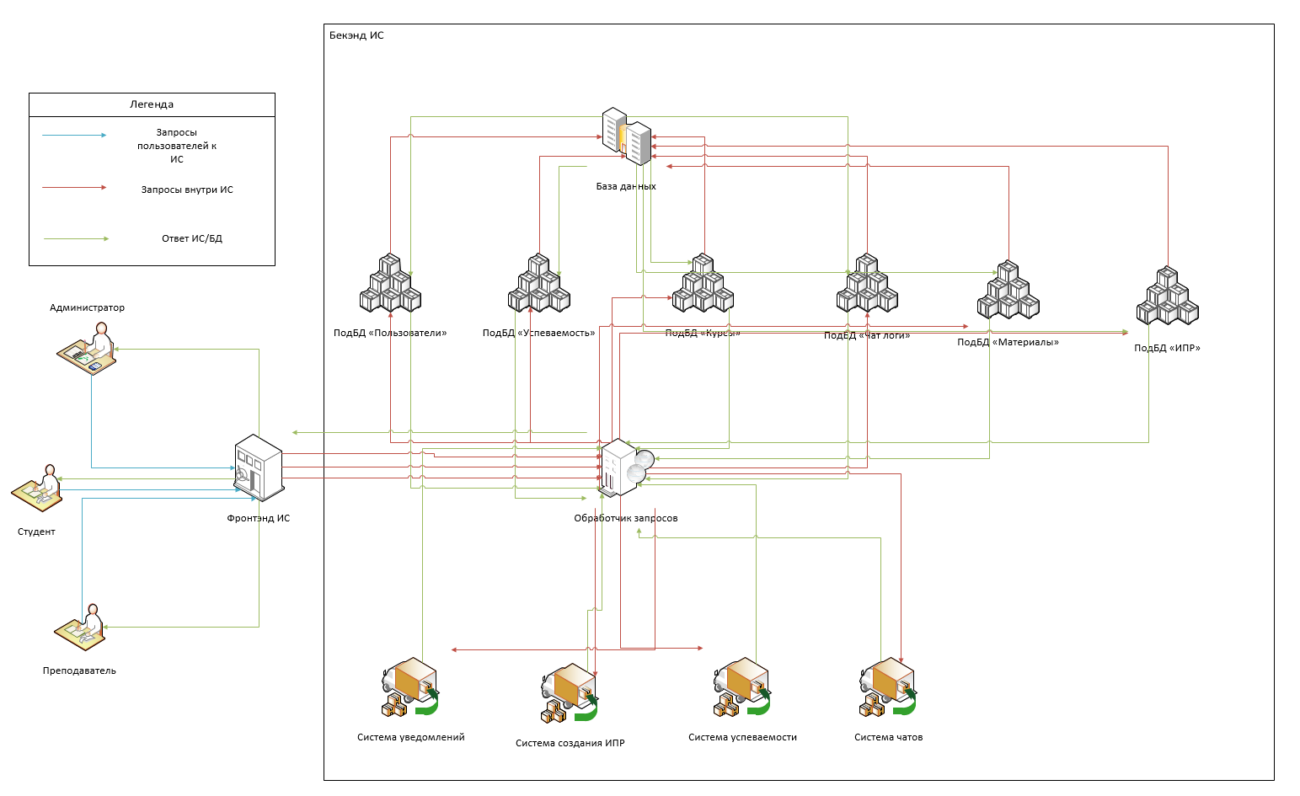
Мнемосхема проекта

Slide 5
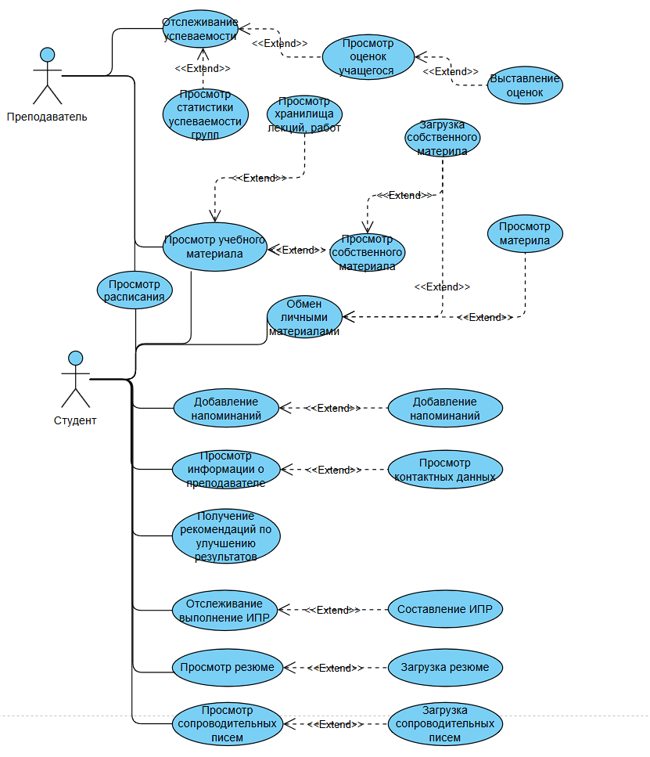
Use-case диаграмма проекта

Slide 6
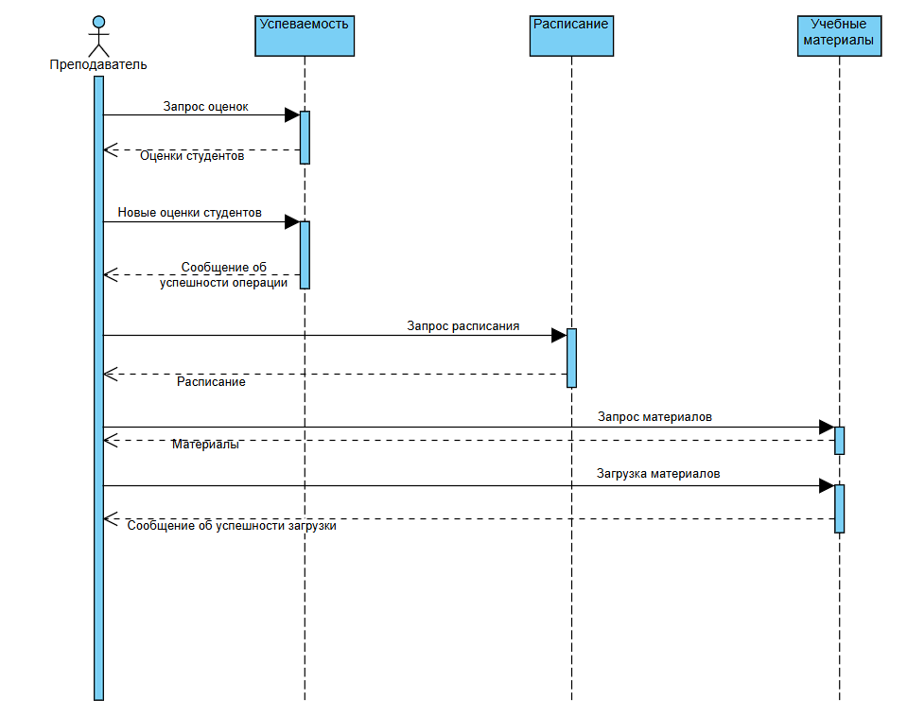
Sequence 1 диаграмма проекта

Slide 7
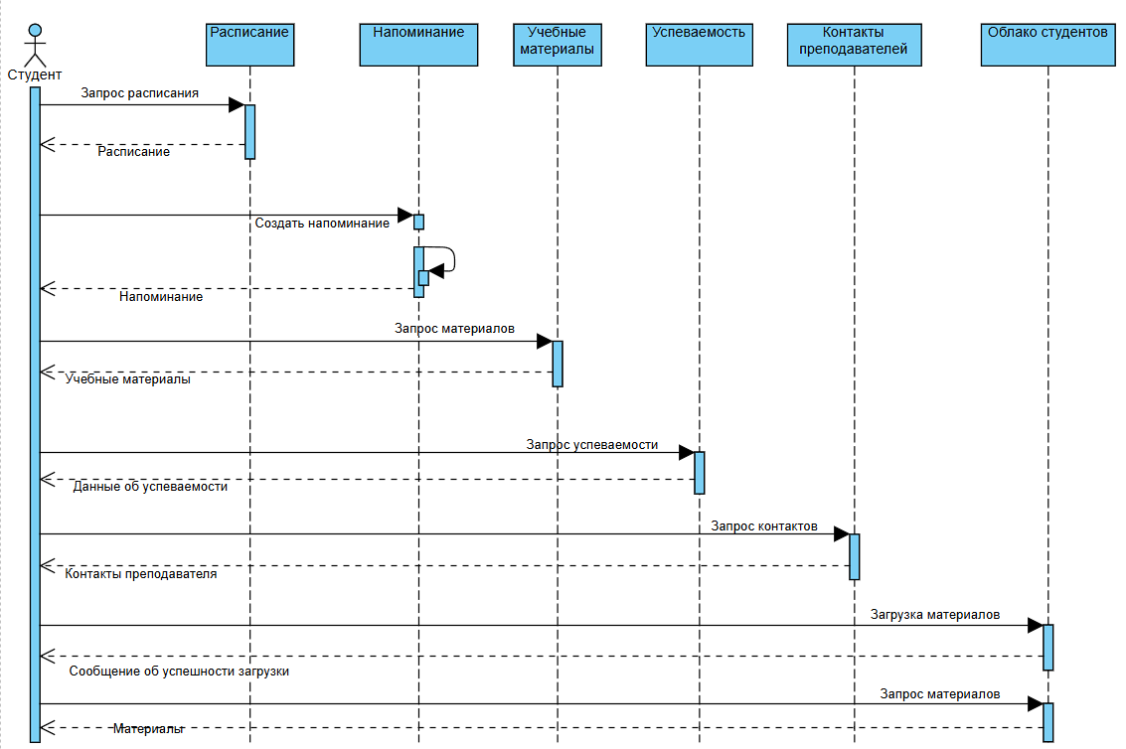
Sequence 1 диаграмма проекта

Slide 8
Sequence 1 диаграмма проекта

Slide 9
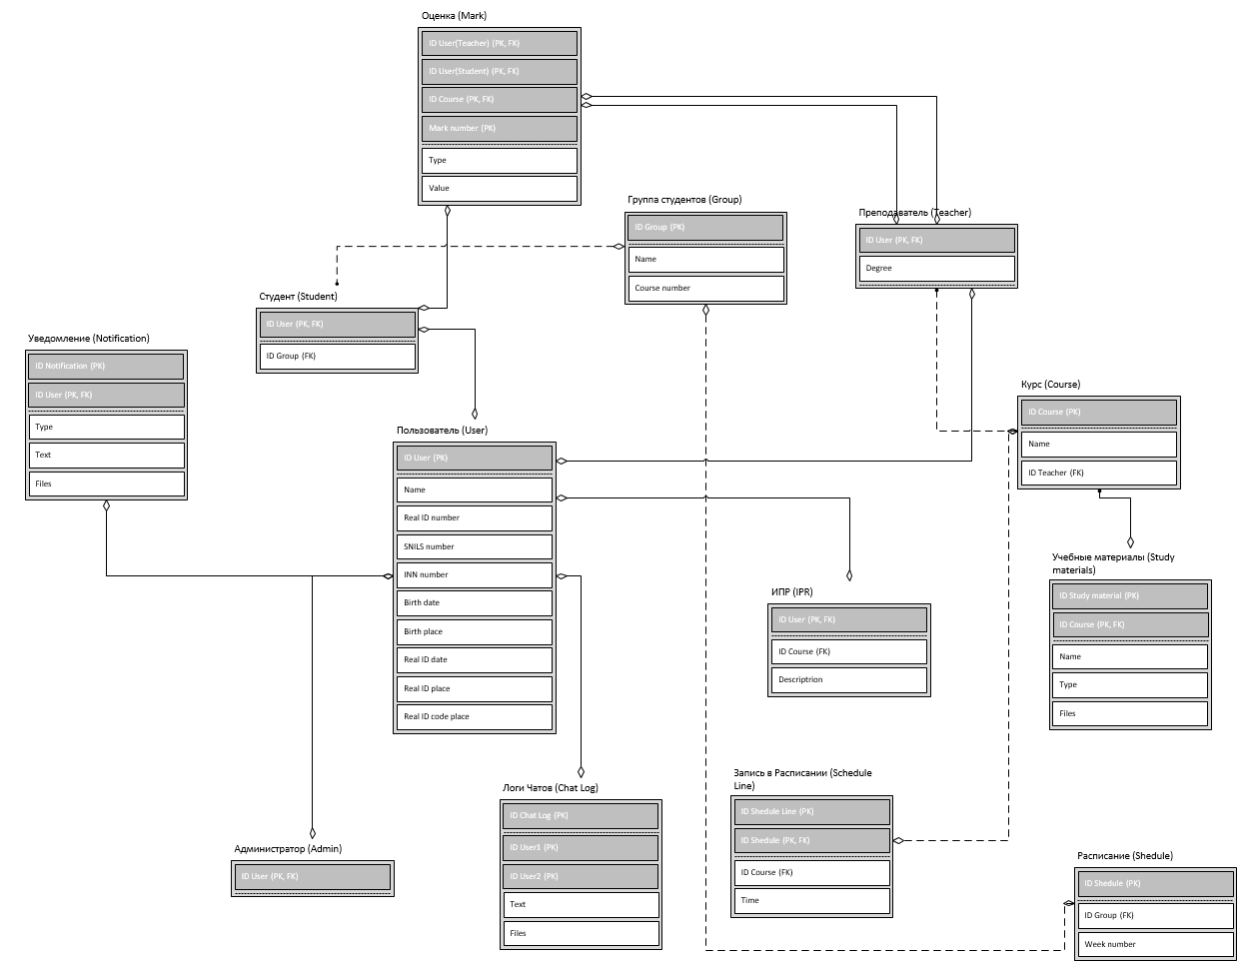
ER диаграмма проекта

Slide 10
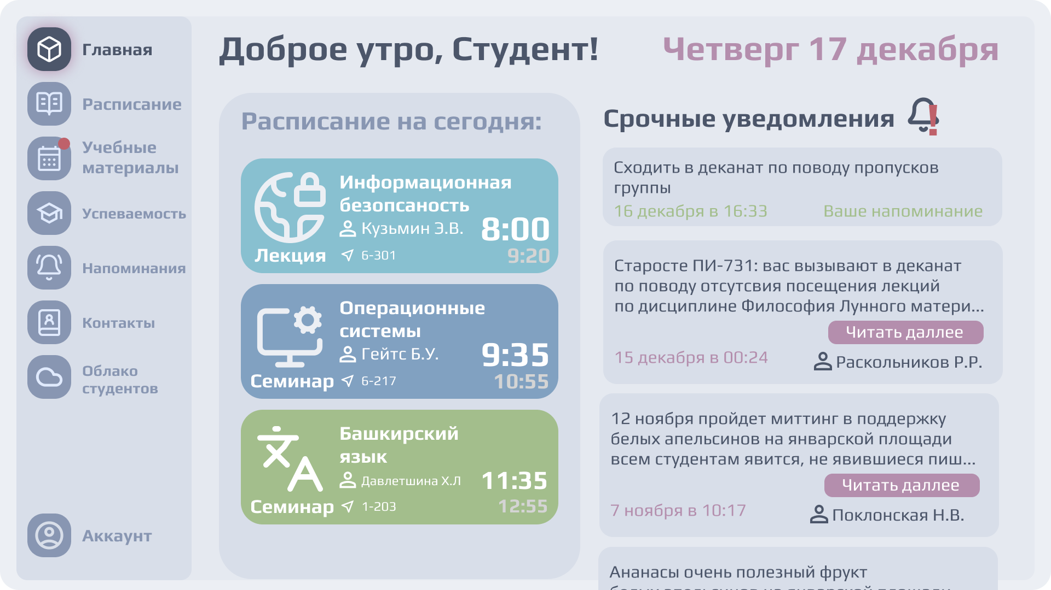
Главная страница приложения

Slide 11
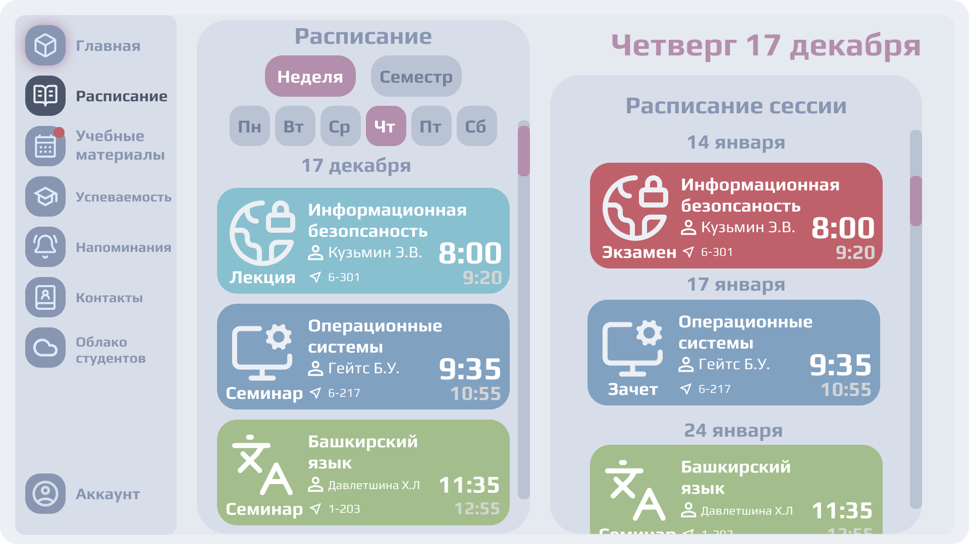
Страница расписания

Slide 12
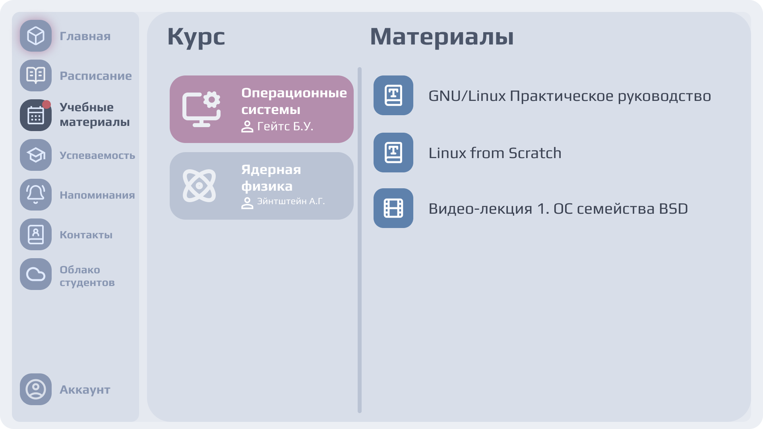
Страница учебных материалов

Slide 13
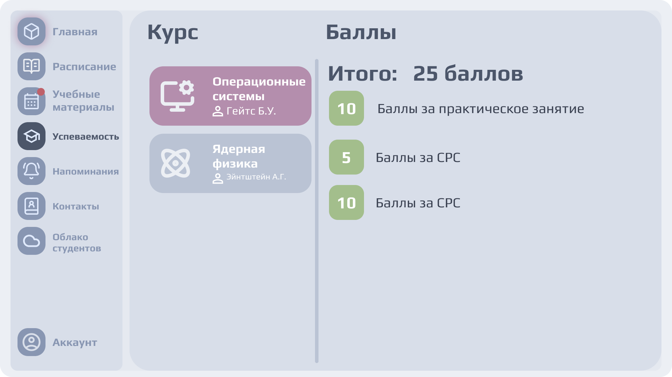
Страница успеваемости студента

Slide 14
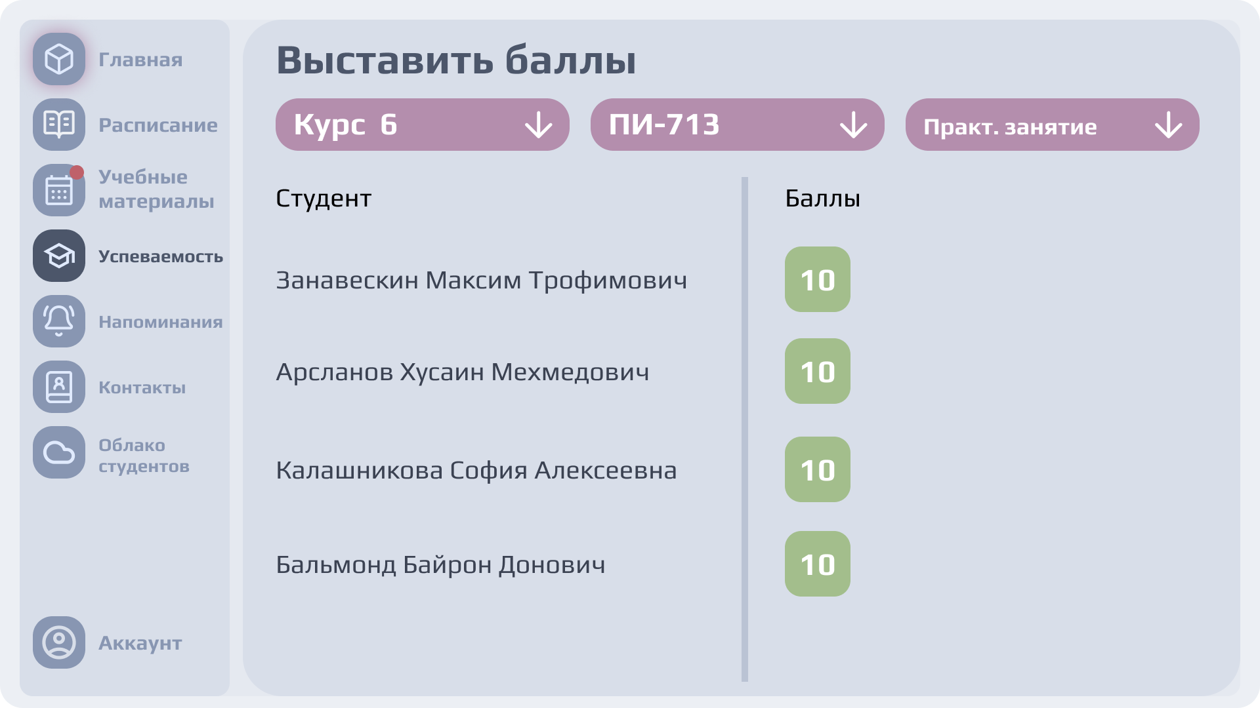
Страница выставления оценок

Slide 15
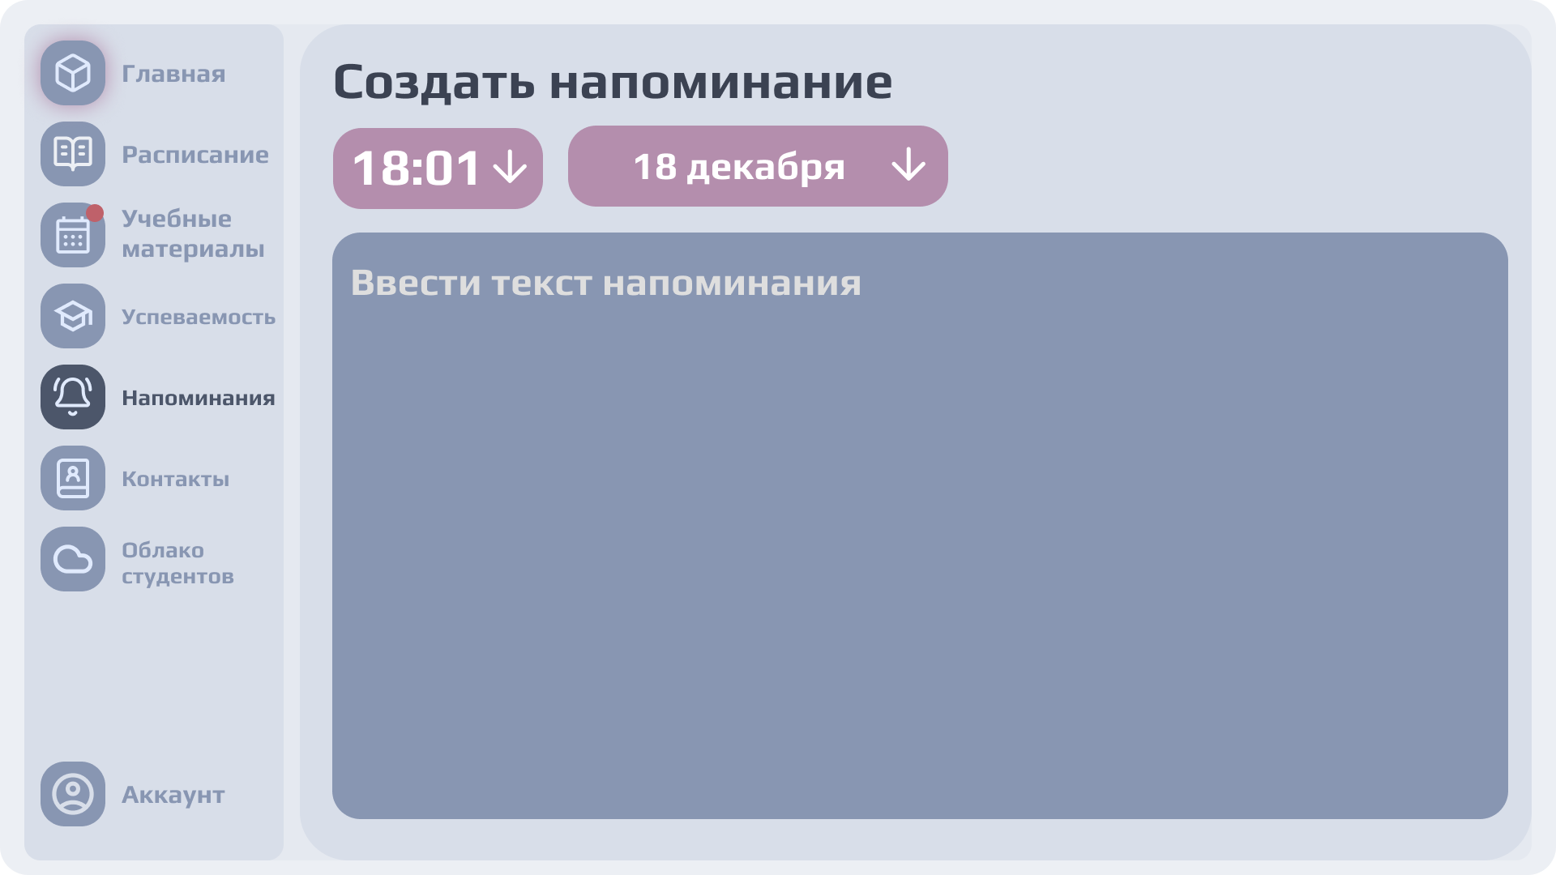
Страница создания напоминаний

Slide 16
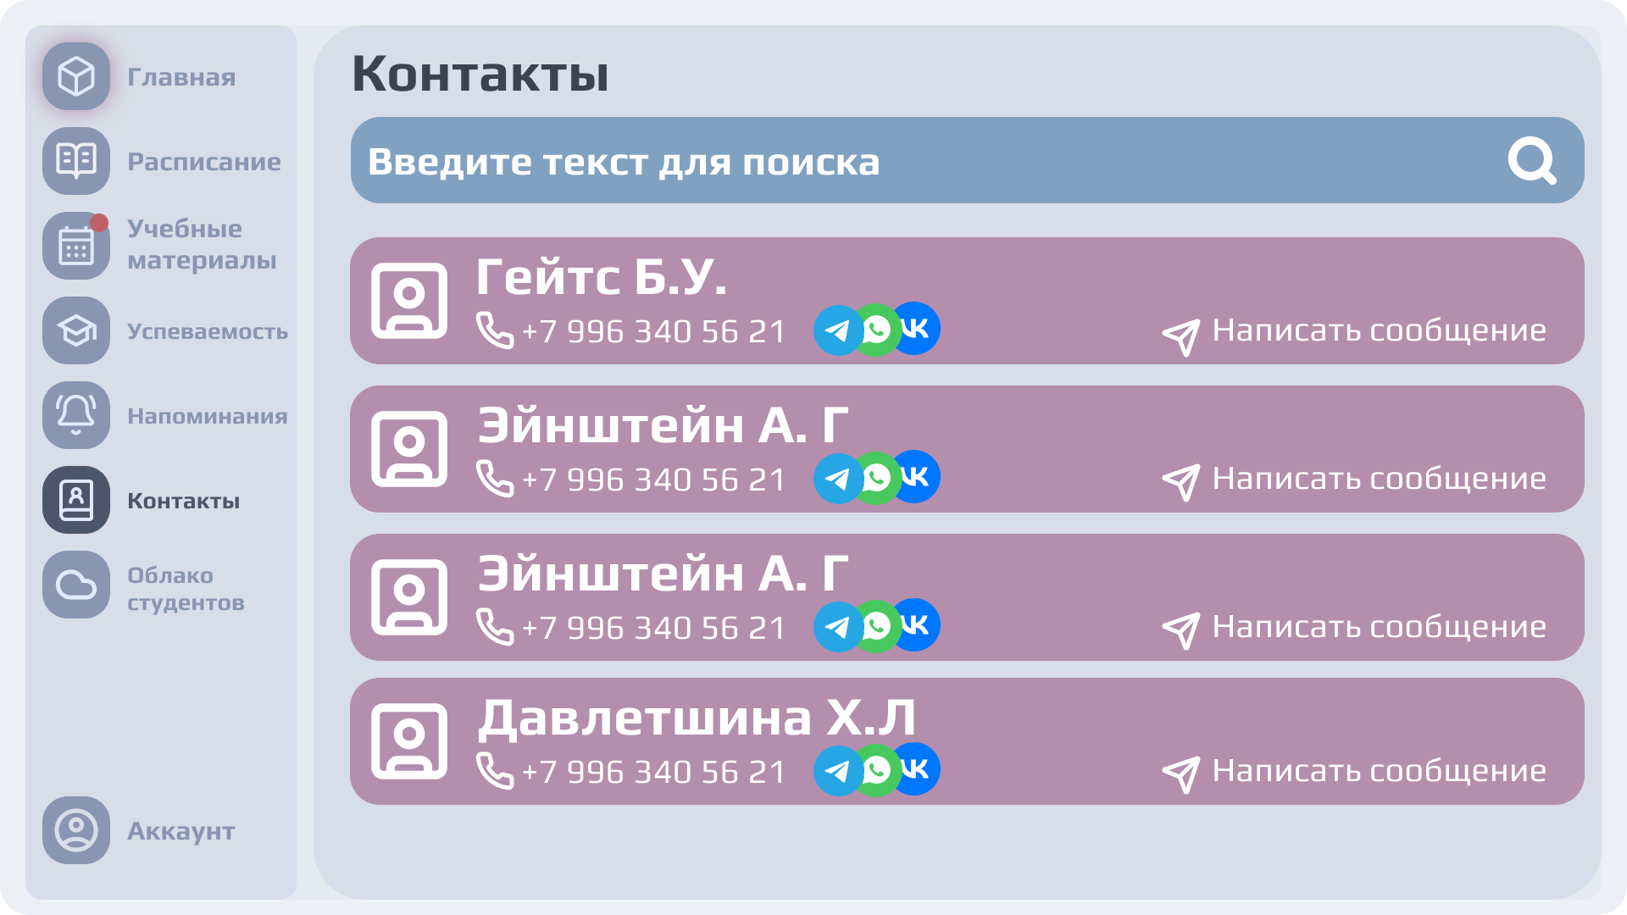
Страница контактов

Slide 17
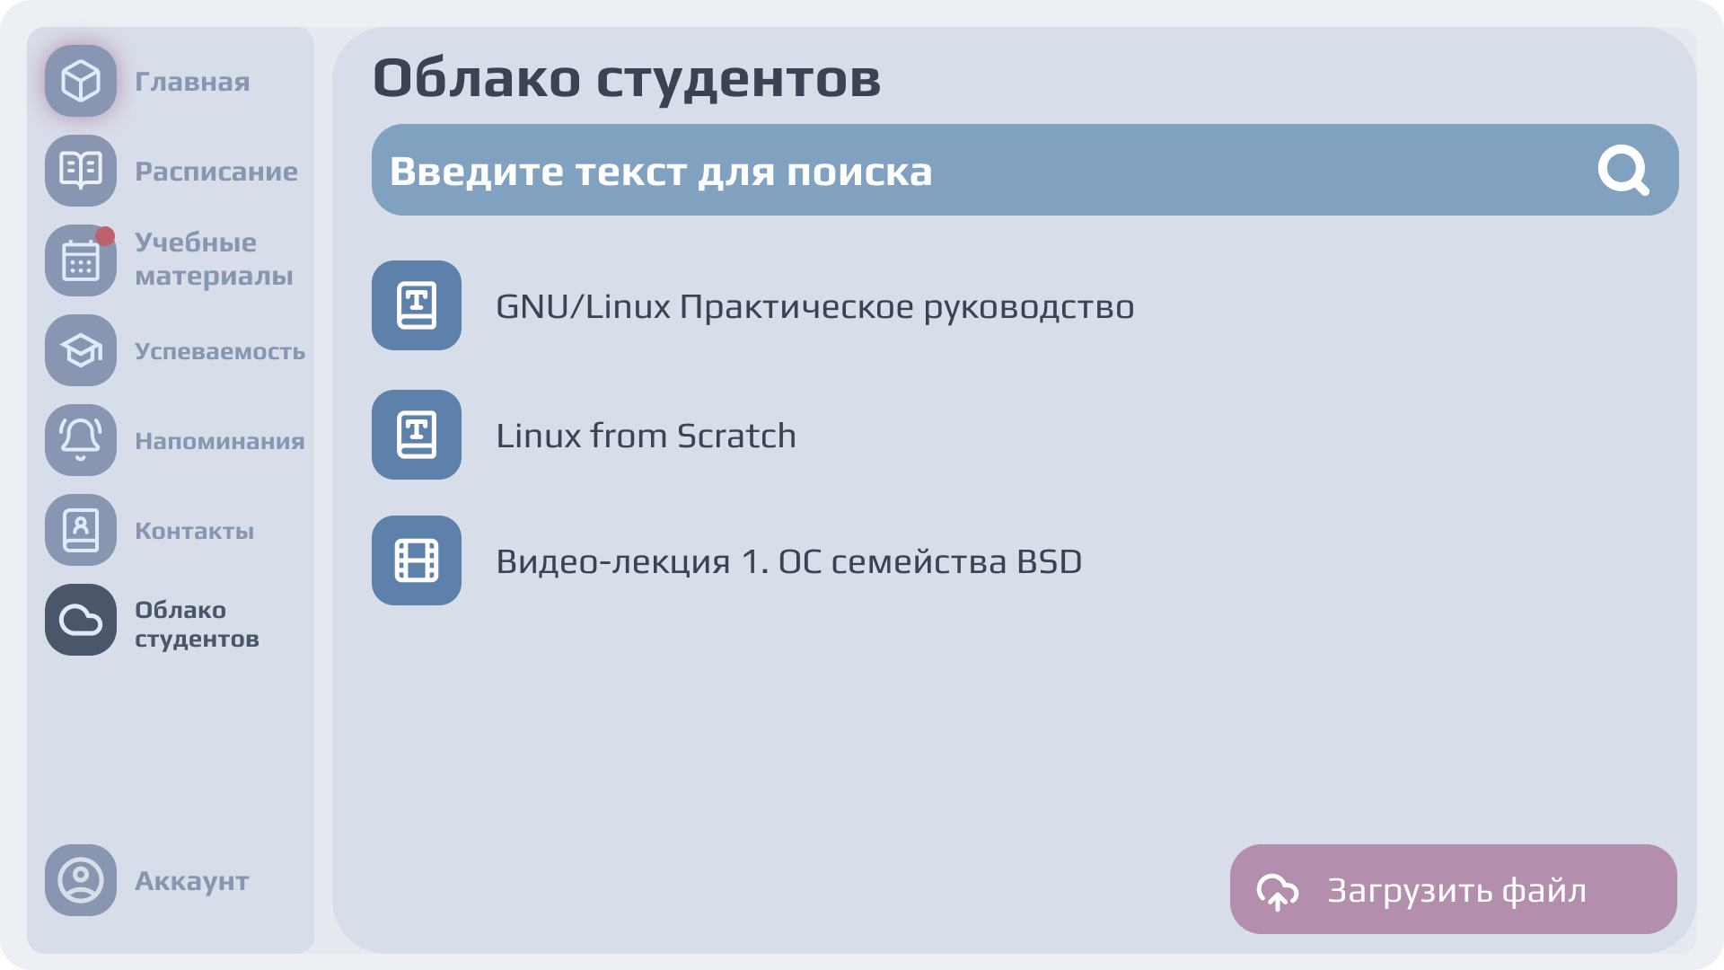
Страница обмена файлов студентами

Slide 18
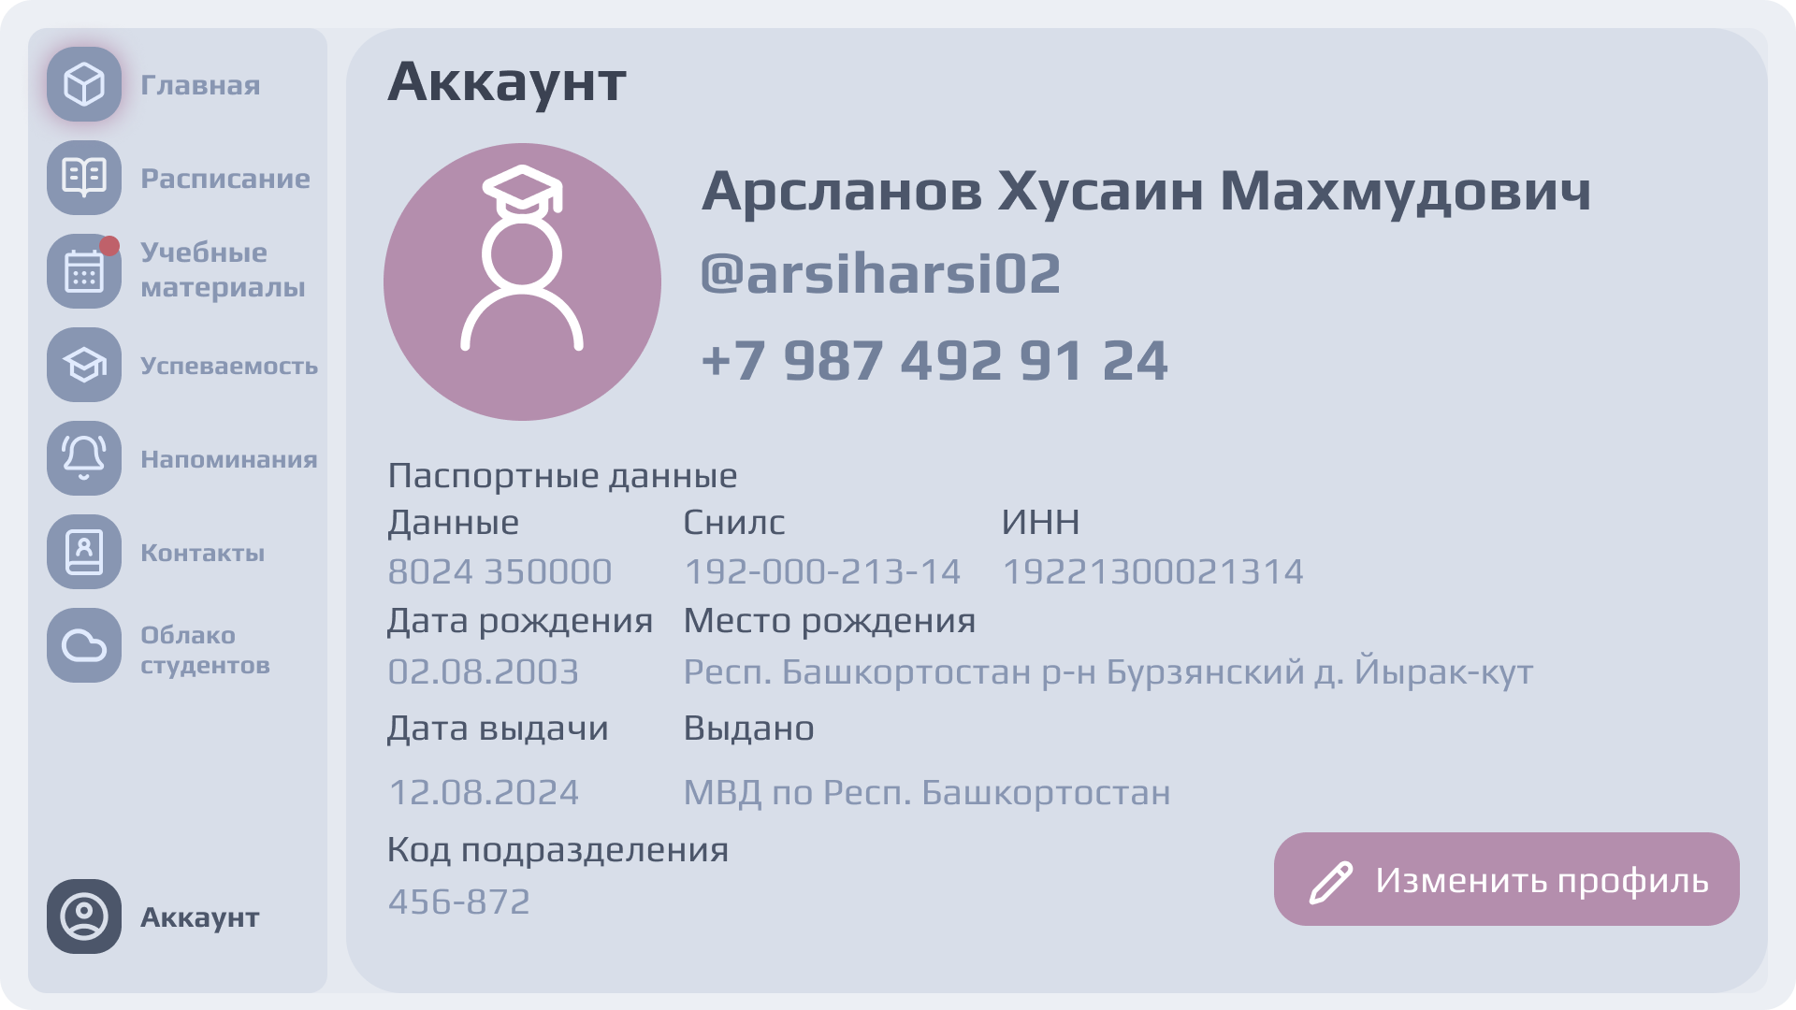
Аккаунт пользователя

Slide 19
Аккаунт пользователя

Slide 20
Спасибо
за внимание!

